Slide 1
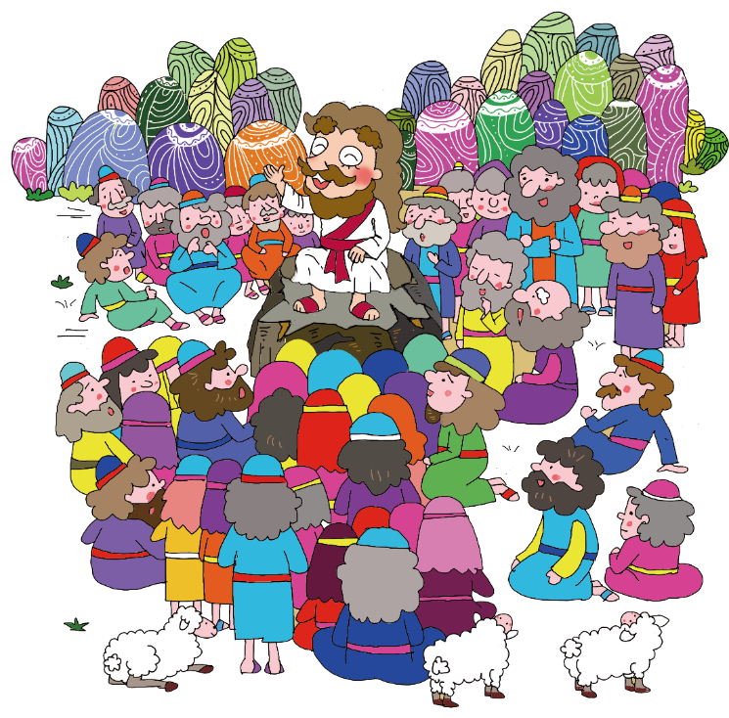
－詩歌－
CSSA

Slide 2
第二課、第五課

